Slide 1
Testing Kotlin Applications

Slide 2
Agenda
What is Testing
JUnit 5
Test Design Techniques
Selenium Introduction
Case Studies

Slide 3
What is Testing

Slide 4

What is Testing
Software testing is the process of program execution in order to find bugs.
Software testing is the process used to measure the quality of developed computer software. Usually, quality is constrained to such topics as:
correctness, completeness, security;
but can also include more technical requirements such as:
capability, reliability, efficiency, portability, maintainability, compatibility, usability, etc.

Slide 5
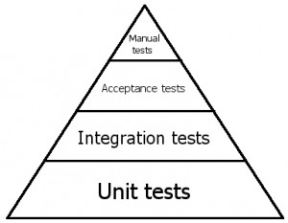
Unit Testing
Unit testing is a procedure used to validate that individual units of source code are working properly.
The goal of unit testing is to isolate each part of the program and show that the individual parts are correct

Slide 6
Unit Testing
Unit testing – the process of programming, allowing you to test the correctness of the individual modules of the program source.
The idea – to write tests for each non-trivial function or method.
This allows you to:
Check whether an another code change to errors in the field of tested already the program;
Easy the detection and elimination of such errors.
The purpose of unit testing – to isolate certain parts of the program and show that individually these pieces are functional.

Slide 7
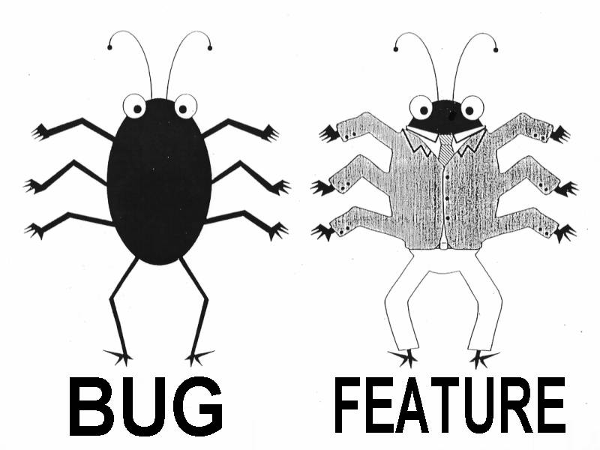
Unit Testing
Task: Implement functionality to calculate speed=distance/time where distance and time values will be manually entered.
Unit Testing Procedure: Test the implemented functionality with the different distance and time values.
Defect: Crash when entered value time=0.

Slide 8
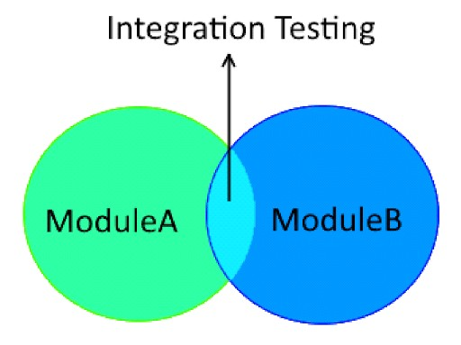
Integration Testing
Integration testing is the phase of software testing in which individual software modules are combined and tested as a group.
This is testing two or more modules or functions together with the intent of finding interface defects between the modules or functions.

Slide 9
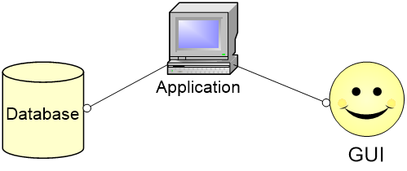
Integration Testing
Task: Database scripts, application main code and GUI components were developed by different programmers. There is need to test the possibility to use these 3 parts as one system.
Integration Testing Procedure: Combine 3 parts into one system and verify interfaces (check interaction with database and GUI).
Defect: “Materials” button action returns not list of books but list of available courses.

Slide 10
JUnit 5

Slide 11
JUnit 5
JUnit 5 is a framework for writing and executing tests in the Java programming language.
It is a new version of JUnit, replacing the previous version JUnit 4.
JUnit 5 offers numerous innovations and improvements aimed at making it easier to write and run tests in modern projects.
Extended model of extensions.
Test Configuration Annotations: Introduced new annotations like @BeforeEach, @AfterEach, @BeforeAll, @AfterAll to configure before and after test methods.
Test parameterization mechanism: Appearance of @ParameterizedTest, @ValueSource, @CsvSource annotations for more flexible test parameterization.
Toolkit for testing exception handling (assertThrows, assertTimeout, etc.)
Notes:
JUnit 5 — це платформа для написання та виконання тестів мовою програмування Java.
Це нова версія JUnit, яка замінює попередню версію JUnit 4.
JUnit 5 пропонує численні інновації та вдосконалення, спрямовані на полегшення написання та запуску тестів у сучасних проектах.
Розширена модель надбудов.
Анотації конфігурації тесту: представлено нові анотації, такі як @BeforeEach, @AfterEach, @BeforeAll, @AfterAll, щоб налаштувати методи тестування до та після.
Механізм параметризації тесту: поява анотацій @ParameterizedTest, @ValueSource, @CsvSource для більш гнучкої параметризації тесту.
Набір інструментів для перевірки обробки винятків (assertThrows, assertTimeout тощо)

Slide 12
Annotation
@Test - Denotes that a method is a test method.
@BeforeEach - Denotes that the annotated method should be executed before each @Test; analogous to JUnit 4’s @Before.
@AfterEach - Denotes that the annotated method should be executed after each @Test, analogous to JUnit 4’s @After.
@BeforeAll - Denotes that the annotated method should be executed before all @Test, analogous to JUnit 4’s @BeforeClass.
@AfterAll - Denotes that the annotated method should be executed after all @Test, @RepeatedTes analogous to JUnit 4’s @AfterClass.
Notes:
@Test - означає, що метод є тестовим.
@BeforeEach - вказує на те, що анотований метод слід виконувати перед кожним @Test; аналогічно @Before JUnit 4.
@AfterEach – вказує на те, що анотований метод має виконуватися після кожного @Test, аналогічно @After JUnit 4.
@BeforeAll — вказує на те, що анотований метод має виконуватися перед усіма @Test, аналогічно @BeforeClass JUnit 4.
@AfterAll – вказує на те, що анотований метод має бути виконано після всіх @Test, @RepeatedTes, аналогічно @AfterClass JUnit 4.

Slide 13
Test Structure
@Test
fun testNameOfYourTest() {
// Arrange
// Setting up input data or preparing
// for a test
// Act
// A call to the method or operation
// you are testing
// Assert
// Checking the result or
// expected state
}
Each test is joined by the @Test annotation and usually contains three main parts:
"Arrange" (preparation),
"Act" (method call) and
"Assert" (check the result)
Notes:
Кожен тест об’єднується анотацією @Test і зазвичай містить три основні частини:
«Аранжувати» (підготовка),
«Дій» (виклик методу) і
«Затвердити» (перевірити результат)

Slide 14
JUnit 5
Assertions (Assertions) in programming are special constructs that are used to check conditions and generate exceptions when these conditions are not met.
In the context of testing, assertions help verify that a program returns expected results.
In JUnit assertions are used to compare actual test results with expected results and identify program misbehavior.
In JUnit 5, the Assertions class is part of the org.junit.jupiter.api package and contains a set of static methods for use in test methods for assertion expressions (validations).
assertEquals – comparing two values and determining if they are equal
assertTrue – checks that a certain logical condition is true
Notes:
Твердження (Assertions) в програмуванні - це спеціальні конструкції, які використовуються для перевірки умов і генерації винятків, коли ці умови не виконуються.
У контексті тестування твердження допомагають перевірити, чи програма повертає очікувані результати.
У JUnit твердження використовуються для порівняння фактичних результатів тестування з очікуваними результатами та виявлення неправильної поведінки програми.
У JUnit 5 клас Assertions є частиною пакета org.junit.jupiter.api і містить набір статичних методів для використання в методах тестування для виразів тверджень (перевірки).
assertEquals — порівняння двох значень і визначення їх рівності
assertTrue - перевіряє, що певна логічна умова є істинною

Slide 15
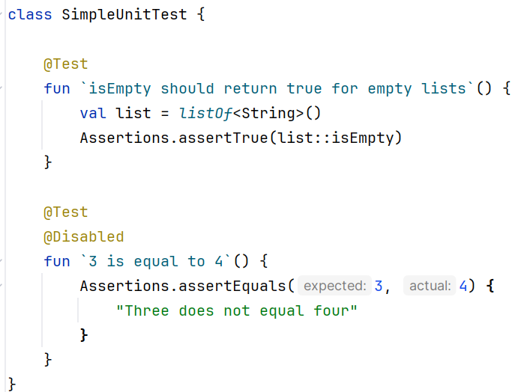
JUnit 5
Notes:
package com.softserve.edu import org.junit.jupiter.api.Assertions import org.junit.jupiter.api.Disabled import org.junit.jupiter.api.Test class SimpleUnitTest { @Test fun `isEmpty should return true for empty lists`() { val list = listOf<String>() Assertions.assertTrue(list::isEmpty) } @Test @Disabled fun `3 is equal to 4`() { Assertions.assertEquals(3, 4) { "Three does not equal four" } } }

Slide 16
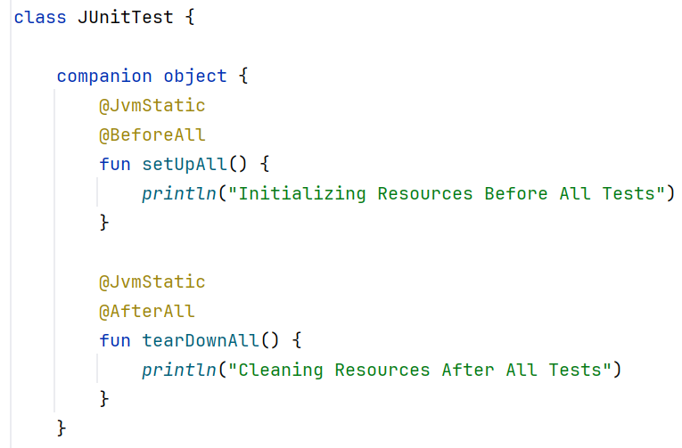
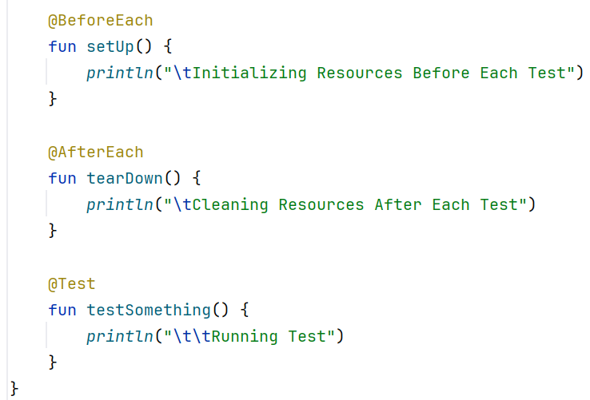
JUnit 5
Notes:
package com.softserve.edu import org.junit.jupiter.api.AfterAll import org.junit.jupiter.api.AfterEach import org.junit.jupiter.api.BeforeAll import org.junit.jupiter.api.BeforeEach import org.junit.jupiter.api.Test class JUnitTest { companion object { @JvmStatic @BeforeAll fun setUpAll() { println("Initializing Resources Before All Tests") } @JvmStatic @AfterAll fun tearDownAll() { println("Cleaning Resources After All Tests") } } @BeforeEach fun setUp() { println("\tInitializing Resources Before Each Test") } @AfterEach fun tearDown() { println("\tCleaning Resources After Each Test") } @Test fun testSomething() { println("\t\tRunning Test") } }

Slide 17
Case Studies

Slide 18
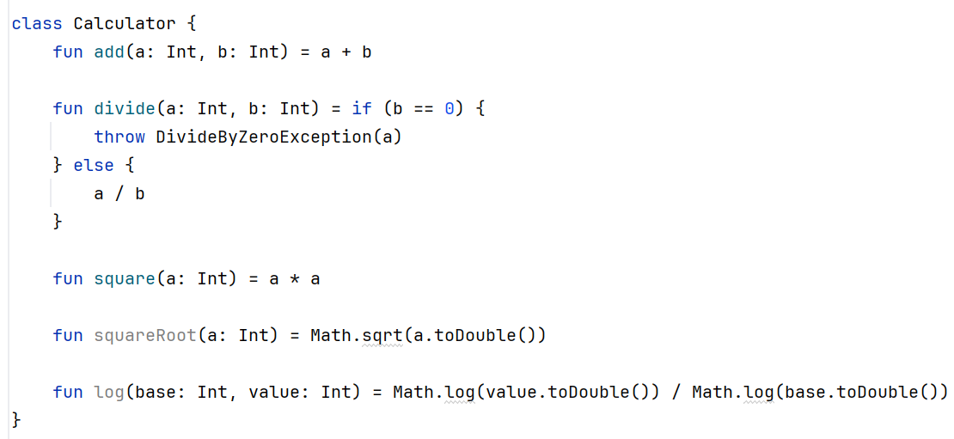
Case Studies
Notes:
package com.softserve.edu class Calculator { fun add(a: Int, b: Int) = a + b fun divide(a: Int, b: Int) = if (b == 0) { throw DivideByZeroException(a) } else { a / b } fun square(a: Int) = a * a fun squareRoot(a: Int) = Math.sqrt(a.toDouble()) fun log(base: Int, value: Int) = Math.log(value.toDouble()) / Math.log(base.toDouble()) }

Slide 19
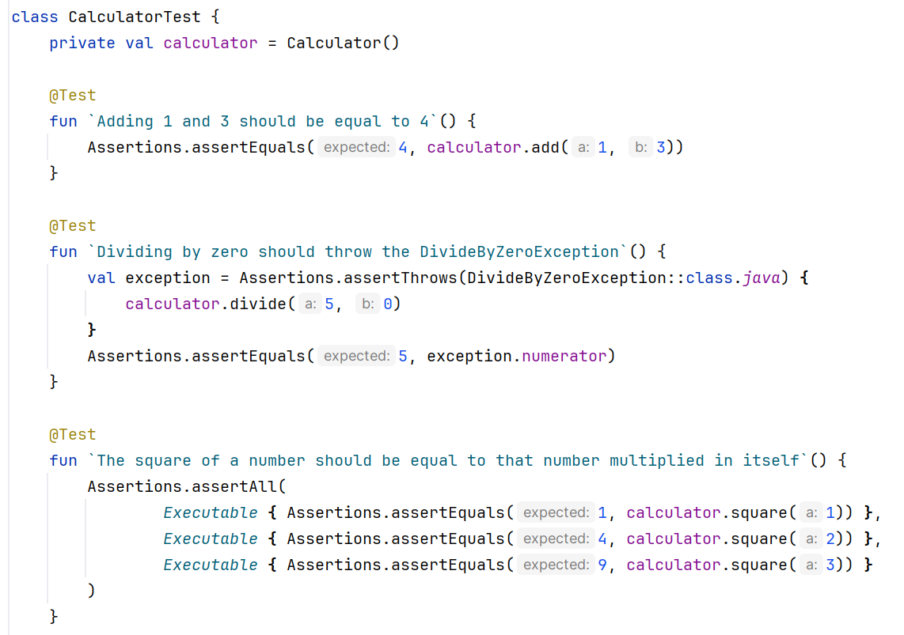
Case Studies
Notes:
package com.softserve.edu import org.junit.jupiter.api.* import org.junit.jupiter.api.function.Executable class CalculatorTest { private val calculator = Calculator() @Test fun `Adding 1 and 3 should be equal to 4`() { Assertions.assertEquals(4, calculator.add(1, 3)) } @Test fun `Dividing by zero should throw the DivideByZeroException`() { val exception = Assertions.assertThrows(DivideByZeroException::class.java) { calculator.divide(5, 0) } Assertions.assertEquals(5, exception.numerator) } @Test fun `The square of a number should be equal to that number multiplied in itself`() { Assertions.assertAll( Executable { Assertions.assertEquals(1, calculator.square(1)) }, Executable { Assertions.assertEquals(4, calculator.square(2)) }, Executable { Assertions.assertEquals(9, calculator.square(3)) } ) } }

Slide 20
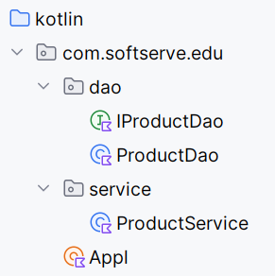
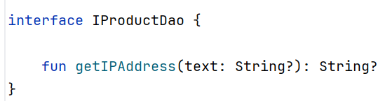
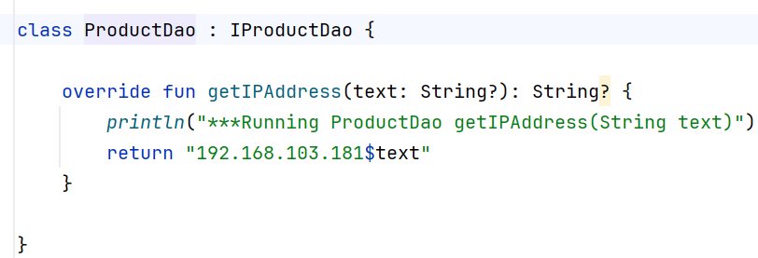
Case Studies. Product
Notes:
package com.softserve.edu.dao interface IProductDao { fun getIPAddress(text: String?): String? }
package com.softserve.edu.dao class ProductDao : IProductDao { override fun getIPAddress(text: String?): String? { println("***Running ProductDao getIPAddress(String text)") return "192.168.103.181$text" } }

Slide 21
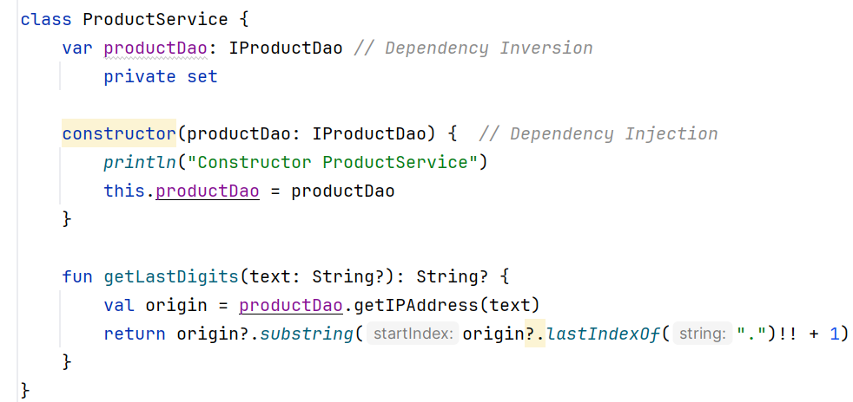
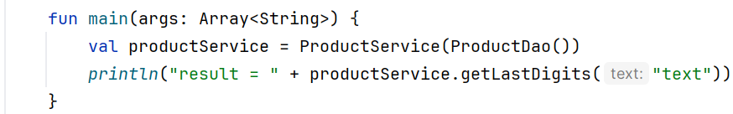
Case Studies. Product
Notes:
package com.softserve.edu.service import com.softserve.edu.dao.IProductDao import com.softserve.edu.dao.ProductDao class ProductService { var productDao: IProductDao // Dependency Inversion private set constructor(productDao: IProductDao) { // Dependency Injection println("Constructor ProductService") this.productDao = productDao } fun getLastDigits(text: String?): String? { val origin = productDao.getIPAddress(text) return origin?.substring(origin?.lastIndexOf(".")!! + 1) } }
package com.softserve.edu import com.softserve.edu.dao.ProductDao import com.softserve.edu.service.ProductService object Appl { @JvmStatic fun main(args: Array<String>) { val productService = ProductService(ProductDao()) println("result = " + productService.getLastDigits("text")) } }

Slide 22
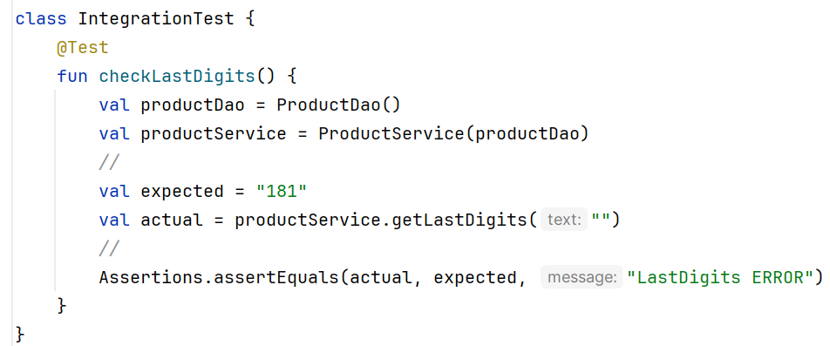
Integration Test
Notes:
package com.softserve.edu.stub import com.softserve.edu.dao.ProductDao import com.softserve.edu.service.ProductService import org.junit.jupiter.api.Assertions import org.junit.jupiter.api.Test class IntegrationTest { @Test fun checkLastDigits() { val productDao = ProductDao() val productService = ProductService(productDao) // val expected = "181" val actual = productService.getLastDigits("") // Assertions.assertEquals(actual, expected, "LastDigits ERROR") } }

Slide 23
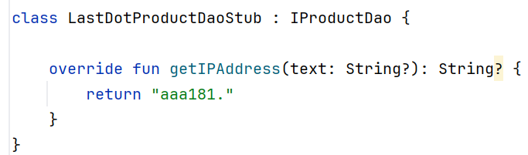
Stub
A method stub or simply stub in software development is a piece of code used to stand in for some other programming functionality.
A stub may simulate the behavior of existing code or be a temporary substitute for yet-to-be-developed code.
Notes:
Заглушка методу або просто заглушка в розробці програмного забезпечення — це фрагмент коду, який використовується для заміни деяких інших функцій програмування.
Заглушка може імітувати поведінку існуючого коду або бути тимчасовою заміною коду, який ще належить розробити.
package com.softserve.edu.stub import com.softserve.edu.dao.IProductDao class LastDotProductDaoStub : IProductDao { override fun getIPAddress(text: String?): String? { return "aaa181." } }

Slide 24
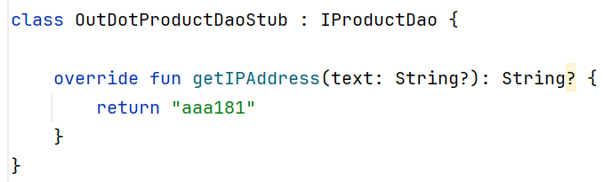
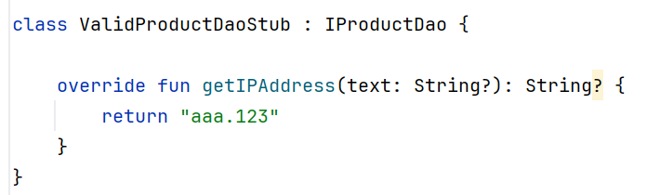
Stub
Notes:
package com.softserve.edu.stub import com.softserve.edu.dao.IProductDao class OutDotProductDaoStub : IProductDao { override fun getIPAddress(text: String?): String? { return "aaa181" } }
package com.softserve.edu.stub import com.softserve.edu.dao.IProductDao class ValidProductDaoStub : IProductDao { override fun getIPAddress(text: String?): String? { return "aaa.123" } }

Slide 25
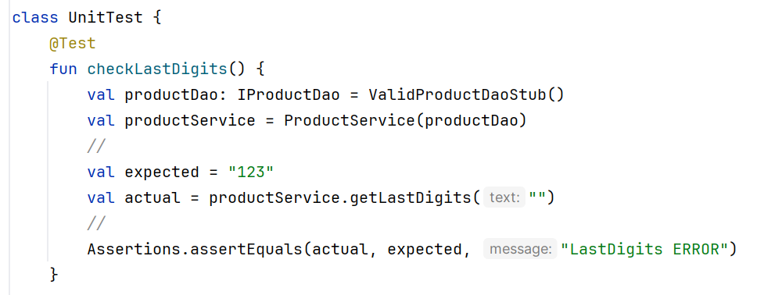
Unit Test
Notes:
package com.softserve.edu.stub import com.softserve.edu.dao.IProductDao import com.softserve.edu.service.ProductService import org.junit.jupiter.api.Assertions import org.junit.jupiter.api.Test class UnitTest { @Test fun checkLastDigits() { val productDao: IProductDao = ValidProductDaoStub() val productService = ProductService(productDao) // val expected = "123" val actual = productService.getLastDigits("") // Assertions.assertEquals(actual, expected, "LastDigits ERROR") } @Test fun checkOutDot() { val productDao: IProductDao = OutDotProductDaoStub() val productService = ProductService(productDao) // val expected = "aaa181" val actual = productService.getLastDigits("") // Assertions.assertEquals(actual, expected, "LastDigits ERROR") } @Test fun checkLastDot() { val productDao: IProductDao = LastDotProductDaoStub() val productService = ProductService(productDao) // val expected = "" val actual = productService.getLastDigits("") // Assertions.assertEquals(actual, expected, "LastDigits ERROR") } }

Slide 26
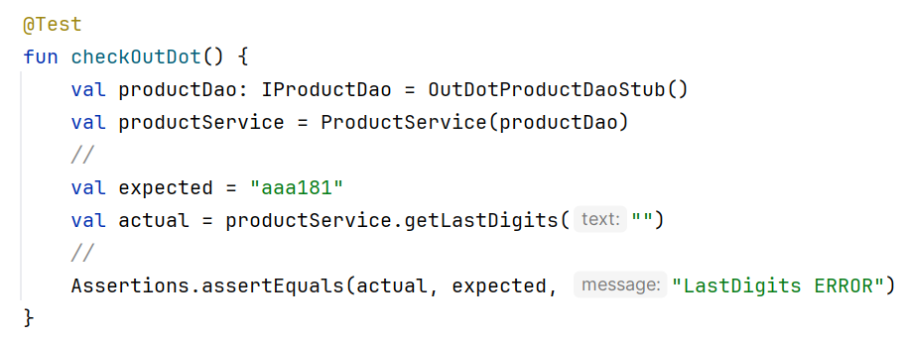
Unit Test
Notes:
package com.softserve.edu.stub import com.softserve.edu.dao.IProductDao import com.softserve.edu.service.ProductService import org.junit.jupiter.api.Assertions import org.junit.jupiter.api.Test class UnitTest { @Test fun checkLastDigits() { val productDao: IProductDao = ValidProductDaoStub() val productService = ProductService(productDao) // val expected = "123" val actual = productService.getLastDigits("") // Assertions.assertEquals(actual, expected, "LastDigits ERROR") } @Test fun checkOutDot() { val productDao: IProductDao = OutDotProductDaoStub() val productService = ProductService(productDao) // val expected = "aaa181" val actual = productService.getLastDigits("") // Assertions.assertEquals(actual, expected, "LastDigits ERROR") } @Test fun checkLastDot() { val productDao: IProductDao = LastDotProductDaoStub() val productService = ProductService(productDao) // val expected = "" val actual = productService.getLastDigits("") // Assertions.assertEquals(actual, expected, "LastDigits ERROR") } }

Slide 27
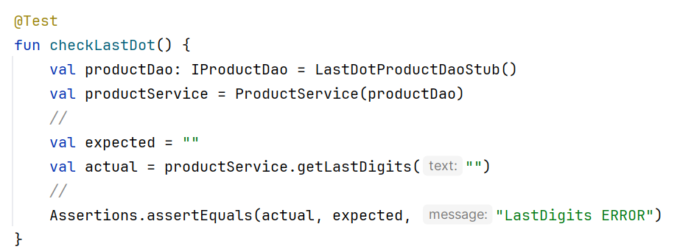
Unit Test
Notes:
package com.softserve.edu.stub import com.softserve.edu.dao.IProductDao import com.softserve.edu.service.ProductService import org.junit.jupiter.api.Assertions import org.junit.jupiter.api.Test class UnitTest { @Test fun checkLastDigits() { val productDao: IProductDao = ValidProductDaoStub() val productService = ProductService(productDao) // val expected = "123" val actual = productService.getLastDigits("") // Assertions.assertEquals(actual, expected, "LastDigits ERROR") } @Test fun checkOutDot() { val productDao: IProductDao = OutDotProductDaoStub() val productService = ProductService(productDao) // val expected = "aaa181" val actual = productService.getLastDigits("") // Assertions.assertEquals(actual, expected, "LastDigits ERROR") } @Test fun checkLastDot() { val productDao: IProductDao = LastDotProductDaoStub() val productService = ProductService(productDao) // val expected = "" val actual = productService.getLastDigits("") // Assertions.assertEquals(actual, expected, "LastDigits ERROR") } }

Slide 28
Mock, Stub, Spy etc.
Martin Fowler lists the following
(https://martinfowler.com/bliki/TestDouble.html)
A test double is a special method or object used when testing a system.
Dummy objects are passed around but never actually used.
Usually they are just used to fill parameter lists.
Fake objects actually have working implementations, but usually take some shortcut which makes them not suitable for production (an InMemoryTestDatabase is a good example).
Stubs provide canned answers to calls made during the test, usually not responding at all to anything outside what's programmed in for the test.
Notes:
Мартін Фаулер перераховує наступне (https://martinfowler.com/bliki/TestDouble.html)
Тестовий дубль - це спеціальний метод або об'єкт, який використовується під час тестування системи
Фіктивні об’єкти передаються, але насправді ніколи не використовуються. Зазвичай вони використовуються лише для заповнення списків параметрів.
Фальшиві об’єкти насправді мають робочі реалізації, але зазвичай використовують певний ярлик, що робить їх непридатними для виробництва (гарним прикладом є InMemoryTestDatabase).
Заглушки надають стандартні відповіді на дзвінки, зроблені під час тесту, зазвичай взагалі не відповідаючи ні на що, крім того, що запрограмовано для тесту.
Шпигуни — це заглушки, які також записують деяку інформацію на основі того, як їх називають. Однією з форм цього може бути служба електронної пошти, яка записує кількість надісланих повідомлень.
Макети попередньо запрограмовані очікуваннями, які формують специфікацію викликів, які вони, як очікується, отримають. Вони можуть створити виняток, якщо отримають дзвінок, на який не очікують, і перевіряються під час перевірки, щоб переконатися, що отримали всі дзвінки, яких очікували.

Slide 29
Mock, Stub, Spy etc.
Spies are stubs that also record some information based on how they were called.
One form of this might be an email service that records how many messages it was sent.
Mocks are pre-programmed with expectations which form a specification of the calls they are expected to receive.
They can throw an exception if they receive a call they don't expect and are checked during verification to ensure they got all the calls they were expecting.
Notes:
Мартін Фаулер перераховує наступне (https://martinfowler.com/bliki/TestDouble.html)
Тестовий дубль - це спеціальний метод або об'єкт, який використовується під час тестування системи
Фіктивні об’єкти передаються, але насправді ніколи не використовуються. Зазвичай вони використовуються лише для заповнення списків параметрів.
Фальшиві об’єкти насправді мають робочі реалізації, але зазвичай використовують певний ярлик, що робить їх непридатними для виробництва (гарним прикладом є InMemoryTestDatabase).
Заглушки надають стандартні відповіді на дзвінки, зроблені під час тесту, зазвичай взагалі не відповідаючи ні на що, крім того, що запрограмовано для тесту.
Шпигуни — це заглушки, які також записують деяку інформацію на основі того, як їх називають. Однією з форм цього може бути служба електронної пошти, яка записує кількість надісланих повідомлень.
Макети попередньо запрограмовані очікуваннями, які формують специфікацію викликів, які вони, як очікується, отримають. Вони можуть створити виняток, якщо отримають дзвінок, на який не очікують, і перевіряються під час перевірки, щоб переконатися, що отримали всі дзвінки, яких очікували.

Slide 30
Test Design Techniques

Slide 31
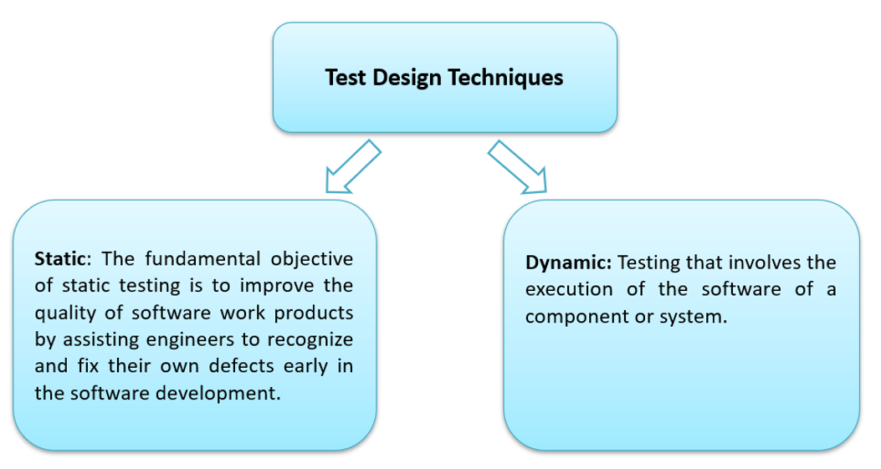
Test Design

Slide 32
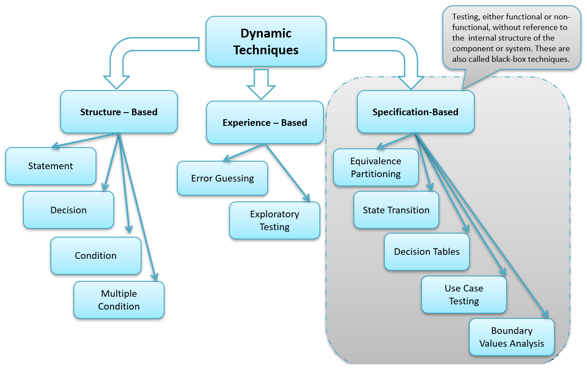
Dynamic Techniques

Slide 33
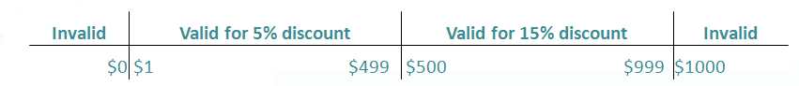
Equivalence Partitioning
Equivalence partitioning (EP) – A black box test design technique in which test cases are designed to execute representatives from equivalence partitions.
Idea: Divide (i.e. to partition) a set of test conditions into groups or sets that can be considered the same (i.e. the system should handle them equivalently), hence equivalence partitioning. In principle test cases are designed to cover each partition at least once.
Example: Bank represents new deposit program for corporate clients. According to the program client has ability to get different %, based on amount of deposited money. Minimum which can be deposited in $1, maximum is – $999. If client deposits less than $500 it will have 5% of interests. In case the amount of deposited money is $500 and higher, then client gets on 10% of interests more.

Slide 34
Boundary Values Analysis
Boundary value analysis (BVA): A black box test design technique in which test cases are designed based on boundary values.
Boundary value is an input value or output value which is on the edge of an equivalence partition or at the smallest incremental distance on either side of an edge, for example the minimum or maximum value of a range.
Idea: Divide test conditions into sets and test the boundaries between these sets. Tests should be written to cover each boundary value.
Example: Bank represents new deposit program for corporate clients. According to the program client has ability to get different %, based on amount of deposited money. Minimum which can be deposited in $1, maximum is – $999. If client deposits less than $500 it will have 5% of interests. In case the amount of deposited money is $500 and higher, then client gets on 10% of interests more.

Slide 35
Decision Tables
Decision table – A table showing combinations of inputs and/or stimuli (causes) with their associated outputs and/or actions (effects), which can be used to design test cases.
Idea: Divide test conditions into constraints, which could get positive or negative meanings, and rules which identify output based on values of conditions. While analyzing each possible variant of positive and negative meanings identify output or set of outputs for each variant based on the rules. Only combinations of these positive and negative meanings, which uniquely identify decisions that are made, should be covered by tests.
Example: If you hold an 'over 60s' rail card, you get a 34% discount on whatever ticket you buy. If you hold family rail card and you are traveling with a child (under 16), you can get a 50% discount on any ticket. If you are traveling with a child (under 16), but do not have family rail card, you can get a 10% discount. You can use only one type of rail card.

Slide 36
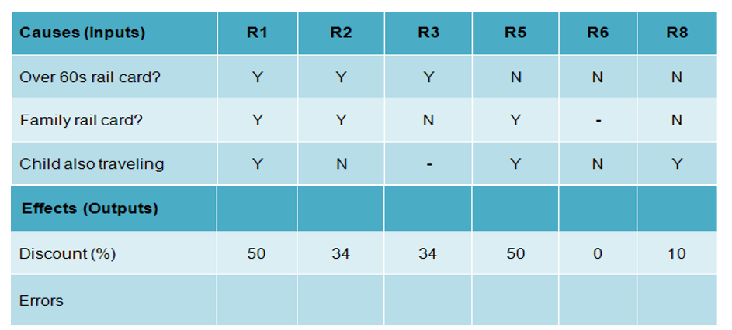
Decision Tables
'over 60s' rail card – 34%
family rail card and traveling with a child – 50%
traveling with a child, but do not have family rail card – 10%
only one type of rail card can be used

Slide 37
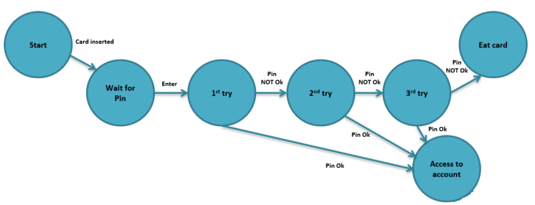
State Transition
State transition testing – A black box test design technique in which test cases are designed to execute valid and invalid state transitions.
State transition – A transition between two states of a component or system.
Idea: Design diagram that shows the events that cause a change from one state to another. Tests should cover each path starting from the longest state combination.
Example: Client of the bank would like to take money from bank account using cash machine. To get money he should enter valid Personal Identity Number (PIN). In case of 3 invalid tries, cash machine eats the card.

Slide 38
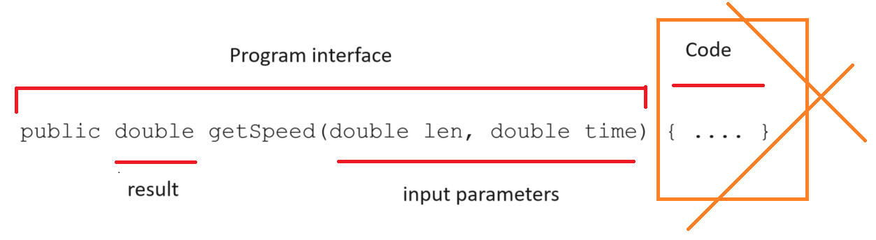
Case Studies. Speed Calculation
Black box technique

Slide 39
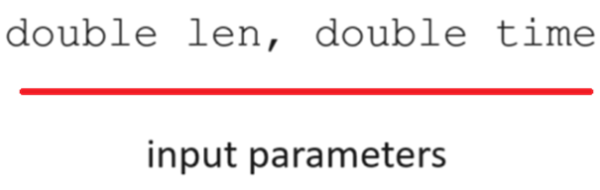
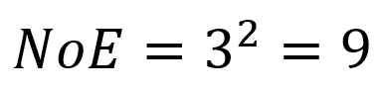
Case Studies. Speed Calculation
Technique
Equivalence Partitioning
len: < 0; = 0; > 0;
time: < 0; = 0; > 0;
Decision Tables
Number of Events
# | len | time | result
1 | < 0 | < 0 | N
2 | < 0 | = 0 | N
3 | < 0 | > 0 | N
4 | = 0 | < 0 | N
5 | = 0 | = 0 | NaN
6 | = 0 | > 0 | P
7 | > 0 | < 0 | N
8 | > 0 | = 0 | N
9 | > 0 | > 0 | P

Slide 40
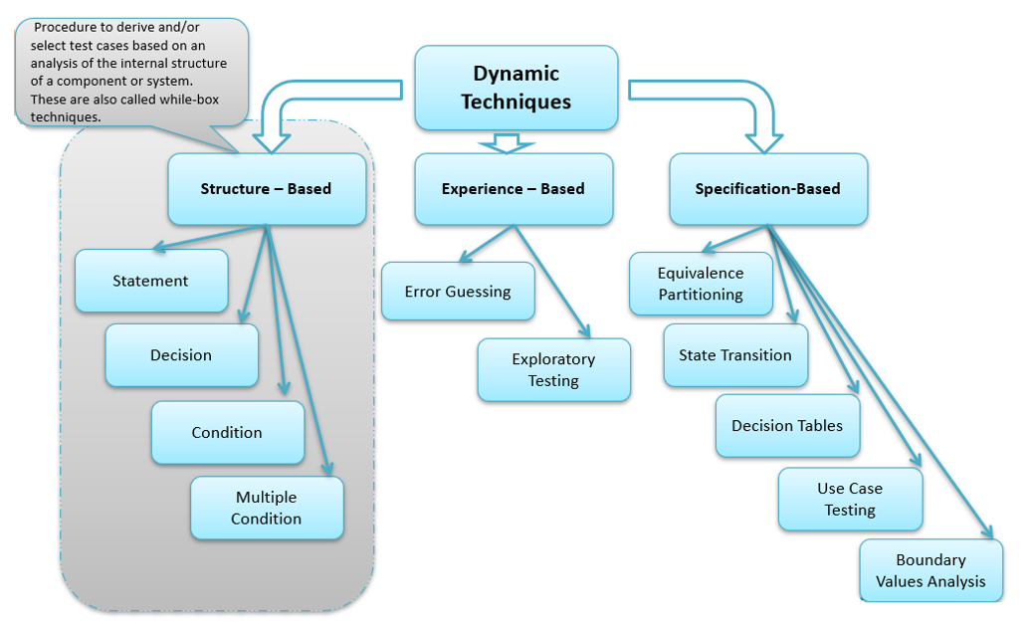
Structure-Based Techniques

Slide 41
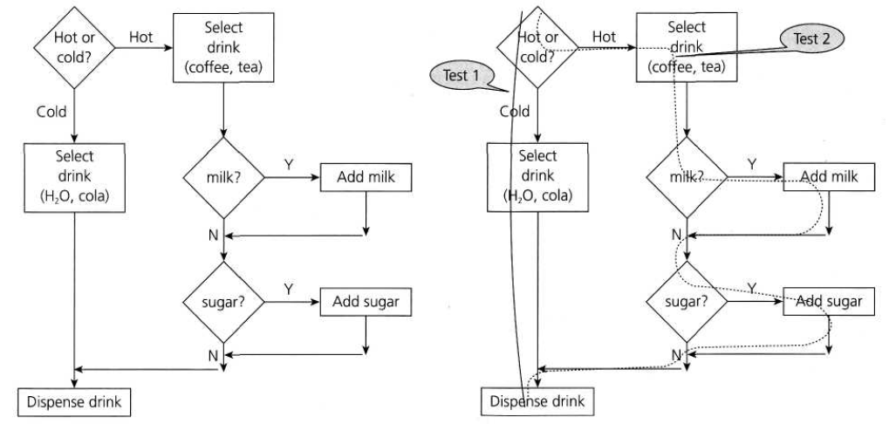
Statement
Statement – an entity in a programming language, which is typically the smallest indivisible unit of execution.

Slide 42
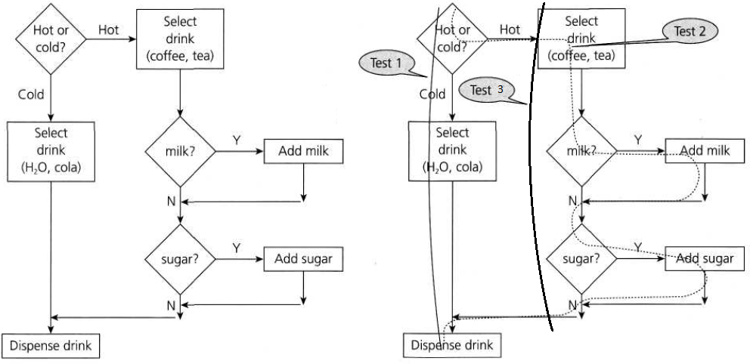
Decision
Decision is an IF statement, a loop control statement (e.g. DO-WHILE or REPEAT-UNTIL), or a CASE statement, where there are two or more possible exits or outcomes from the statement.

Slide 43
Selenium Introduction

Slide 44
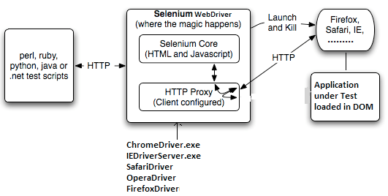
Selenium
Selenium is a free, open-source framework that provides a common application programming interface (API) for browser automation.
Selenium WebDriver is a framework for automating web applications. Selenium WebDriver provides a programmatic interface to interact with web browsers, allowing automation of user actions such as entering text, clicking elements, retrieving data.
Selenium WebDriver is a part of the Selenium project, which is a set of tools for testing web applications

Slide 45
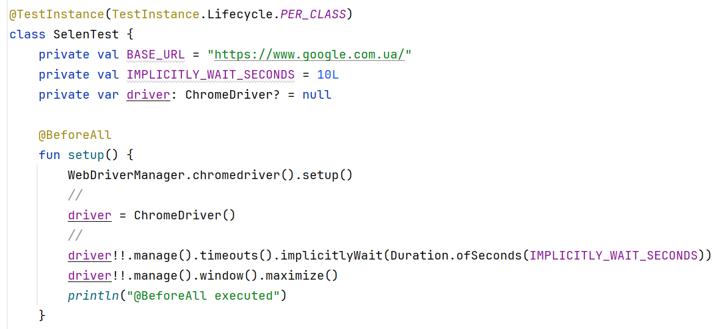
Selenium WebDriver
Notes:
package com.softserve.ui import io.github.bonigarcia.wdm.WebDriverManager import org.junit.jupiter.api.* import org.openqa.selenium.By import org.openqa.selenium.Keys import org.openqa.selenium.WebDriver import org.openqa.selenium.chrome.ChromeDriver import java.time.Duration @TestInstance(TestInstance.Lifecycle.PER_CLASS) class SelenTest { private val BASE_URL = "https://www.google.com.ua/" private val IMPLICITLY_WAIT_SECONDS = 10L private var driver: ChromeDriver? = null @BeforeAll fun setup() { WebDriverManager.chromedriver().setup() // driver = ChromeDriver() // driver!!.manage().timeouts().implicitlyWait(Duration.ofSeconds(IMPLICITLY_WAIT_SECONDS)) // 0 by default driver!!.manage().window().maximize() println("@BeforeAll executed") } @AfterAll fun tear() { if (driver != null) { driver!!.quit() // close() } println("@AfterAll executed") } @BeforeEach @Throws(InterruptedException::class) fun setupThis() { driver!![BASE_URL] Thread.sleep(2000) // For Presentation println("\t@BeforeEach executed") } @AfterEach @Throws(InterruptedException::class) fun tearThis() { // Sign out // Clear session Thread.sleep(4000) // For Presentation println("\t@AfterEach executed") } @Test @Throws(InterruptedException::class) fun checkGoogleMac() { println("Start ...") // driver!!.findElement(By.name("q")).sendKeys("mac") Thread.sleep(2000) // For Presentation // //driver.findElement(By.cssSelector("button[type='submit']")).click(); driver!!.findElement(By.name("q")).sendKeys(Keys.ENTER) // val mac = driver!!.findElement(By.xpath("//h3[text()='Mac']/..")).getAttribute("href") println("mac.href = $mac") Assertions.assertEquals("https://www.apple.com/ua/mac/", mac) } }

Slide 46
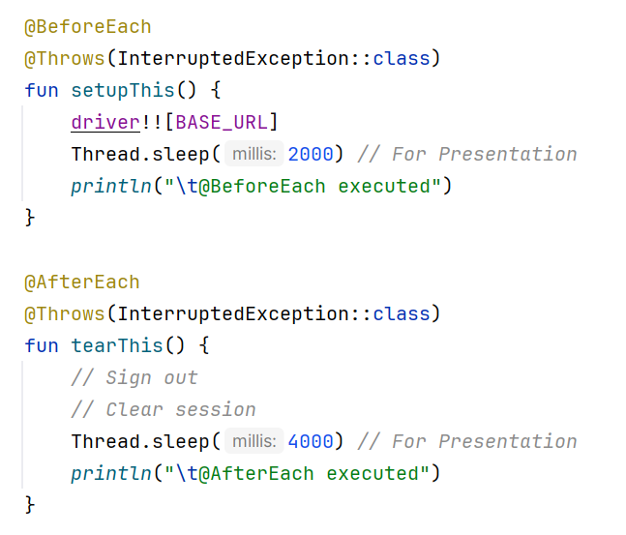
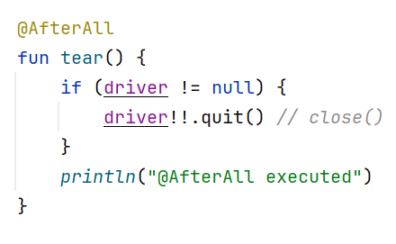
Selenium WebDriver
Notes:
package com.softserve.ui import io.github.bonigarcia.wdm.WebDriverManager import org.junit.jupiter.api.* import org.openqa.selenium.By import org.openqa.selenium.Keys import org.openqa.selenium.WebDriver import org.openqa.selenium.chrome.ChromeDriver import java.time.Duration @TestInstance(TestInstance.Lifecycle.PER_CLASS) class SelenTest { private val BASE_URL = "https://www.google.com.ua/" private val IMPLICITLY_WAIT_SECONDS = 10L private var driver: ChromeDriver? = null @BeforeAll fun setup() { WebDriverManager.chromedriver().setup() // driver = ChromeDriver() // driver!!.manage().timeouts().implicitlyWait(Duration.ofSeconds(IMPLICITLY_WAIT_SECONDS)) // 0 by default driver!!.manage().window().maximize() println("@BeforeAll executed") } @AfterAll fun tear() { if (driver != null) { driver!!.quit() // close() } println("@AfterAll executed") } @BeforeEach @Throws(InterruptedException::class) fun setupThis() { driver!![BASE_URL] Thread.sleep(2000) // For Presentation println("\t@BeforeEach executed") } @AfterEach @Throws(InterruptedException::class) fun tearThis() { // Sign out // Clear session Thread.sleep(4000) // For Presentation println("\t@AfterEach executed") } @Test @Throws(InterruptedException::class) fun checkGoogleMac() { println("Start ...") // driver!!.findElement(By.name("q")).sendKeys("mac") Thread.sleep(2000) // For Presentation // //driver.findElement(By.cssSelector("button[type='submit']")).click(); driver!!.findElement(By.name("q")).sendKeys(Keys.ENTER) // val mac = driver!!.findElement(By.xpath("//h3[text()='Mac']/..")).getAttribute("href") println("mac.href = $mac") Assertions.assertEquals("https://www.apple.com/ua/mac/", mac) } }

Slide 47
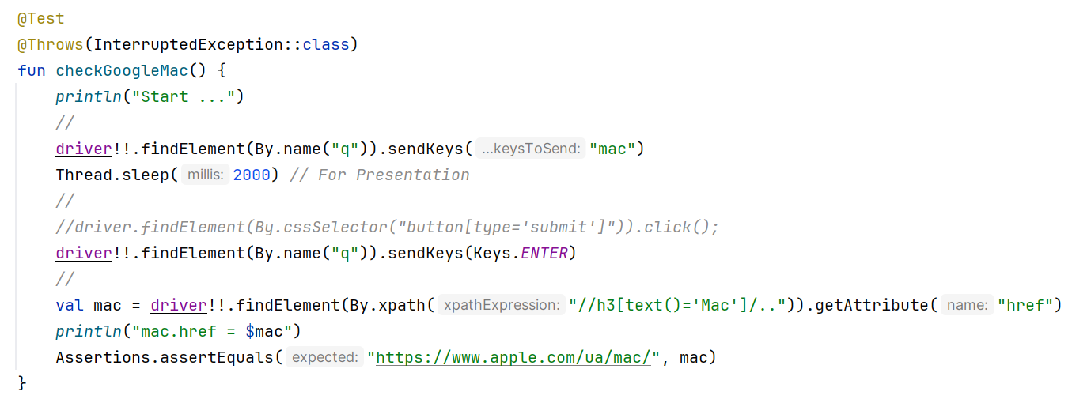
Selenium WebDriver
Notes:
package com.softserve.ui import io.github.bonigarcia.wdm.WebDriverManager import org.junit.jupiter.api.* import org.openqa.selenium.By import org.openqa.selenium.Keys import org.openqa.selenium.WebDriver import org.openqa.selenium.chrome.ChromeDriver import java.time.Duration @TestInstance(TestInstance.Lifecycle.PER_CLASS) class SelenTest { private val BASE_URL = "https://www.google.com.ua/" private val IMPLICITLY_WAIT_SECONDS = 10L private var driver: ChromeDriver? = null @BeforeAll fun setup() { WebDriverManager.chromedriver().setup() // driver = ChromeDriver() // driver!!.manage().timeouts().implicitlyWait(Duration.ofSeconds(IMPLICITLY_WAIT_SECONDS)) // 0 by default driver!!.manage().window().maximize() println("@BeforeAll executed") } @AfterAll fun tear() { if (driver != null) { driver!!.quit() // close() } println("@AfterAll executed") } @BeforeEach @Throws(InterruptedException::class) fun setupThis() { driver!![BASE_URL] Thread.sleep(2000) // For Presentation println("\t@BeforeEach executed") } @AfterEach @Throws(InterruptedException::class) fun tearThis() { // Sign out // Clear session Thread.sleep(4000) // For Presentation println("\t@AfterEach executed") } @Test @Throws(InterruptedException::class) fun checkGoogleMac() { println("Start ...") // driver!!.findElement(By.name("q")).sendKeys("mac") Thread.sleep(2000) // For Presentation // //driver.findElement(By.cssSelector("button[type='submit']")).click(); driver!!.findElement(By.name("q")).sendKeys(Keys.ENTER) // val mac = driver!!.findElement(By.xpath("//h3[text()='Mac']/..")).getAttribute("href") println("mac.href = $mac") Assertions.assertEquals("https://www.apple.com/ua/mac/", mac) } }

